Slide 1

UBND QUẬN DƯƠNG KINH
TRƯỜNG TIỂU HỌC ANH DŨNG
TIẾNG VIỆT
BÀI 21: MAI AN TIÊM
(TIẾT 3)

Slide 2




Khởi động

Slide 3
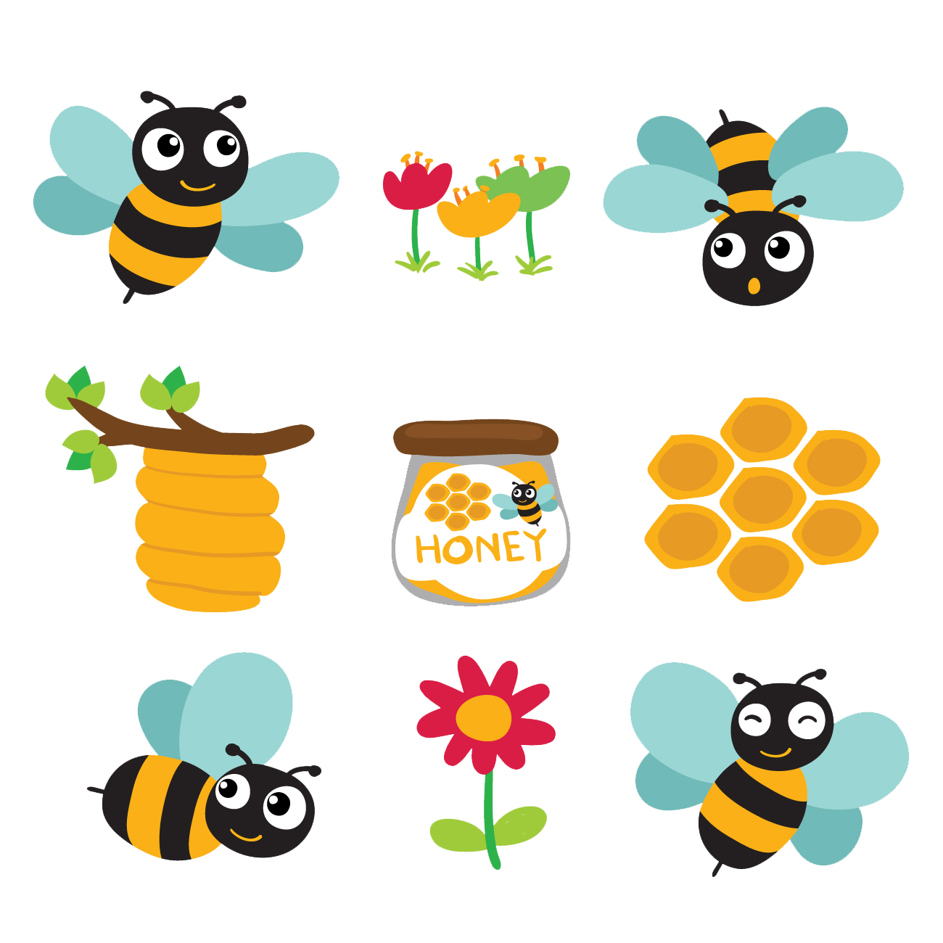

Vỏ xanh, ruột đỏ, hạt đen
Hoa vàng, lá biếc, đố em quả gì?
Quả dưa hấu

Slide 4
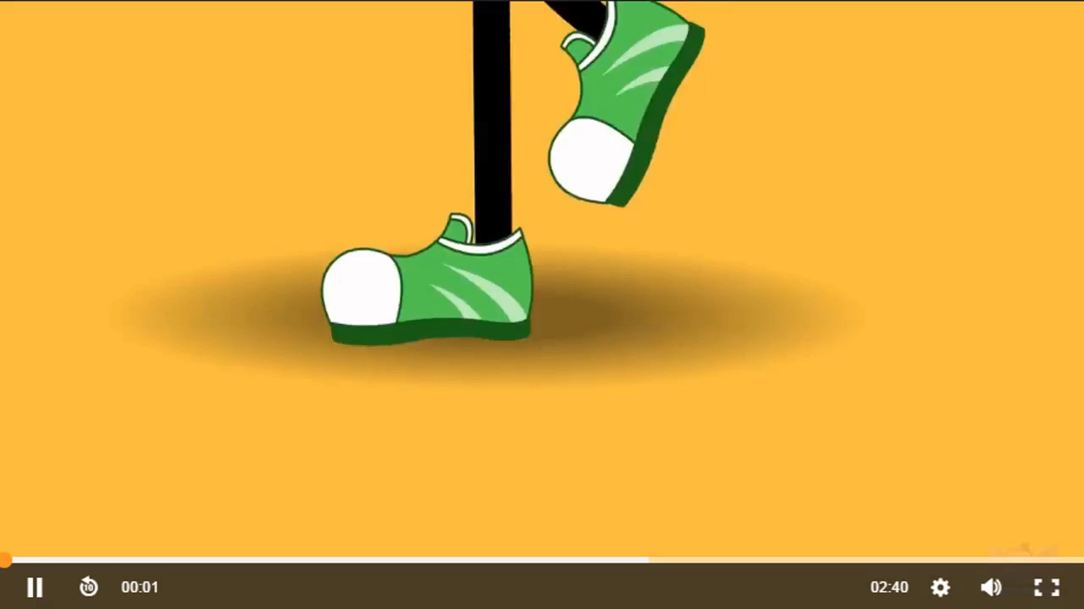

Slide 5


Tiết 3

Slide 6

Viết

Slide 7
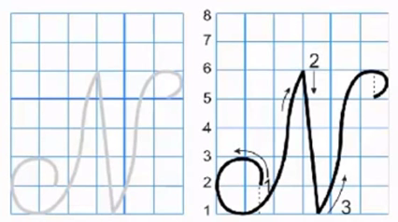
Viết chữ hoa N

Slide 8
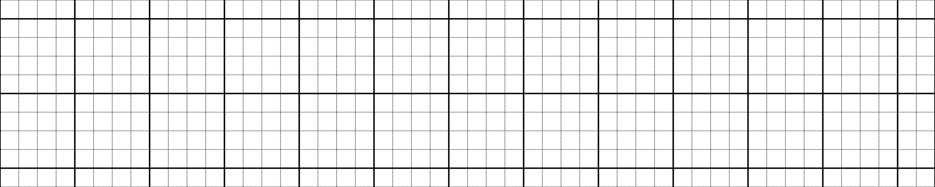
Viết từ ứng dụng
Người Việt Nam cần cù, sáng tạo.

Slide 9

Tạm biệt các em!

